Slide 1
ROKIŠKIO RAJONO SAVIVALDYBĖS TARYBOS IR MERO 2018 METŲ VEIKLOS ATASKAITA

Slide 2
KREDITORINIS ĮSISKOLINIMAS 2015–2018 M.

Slide 3
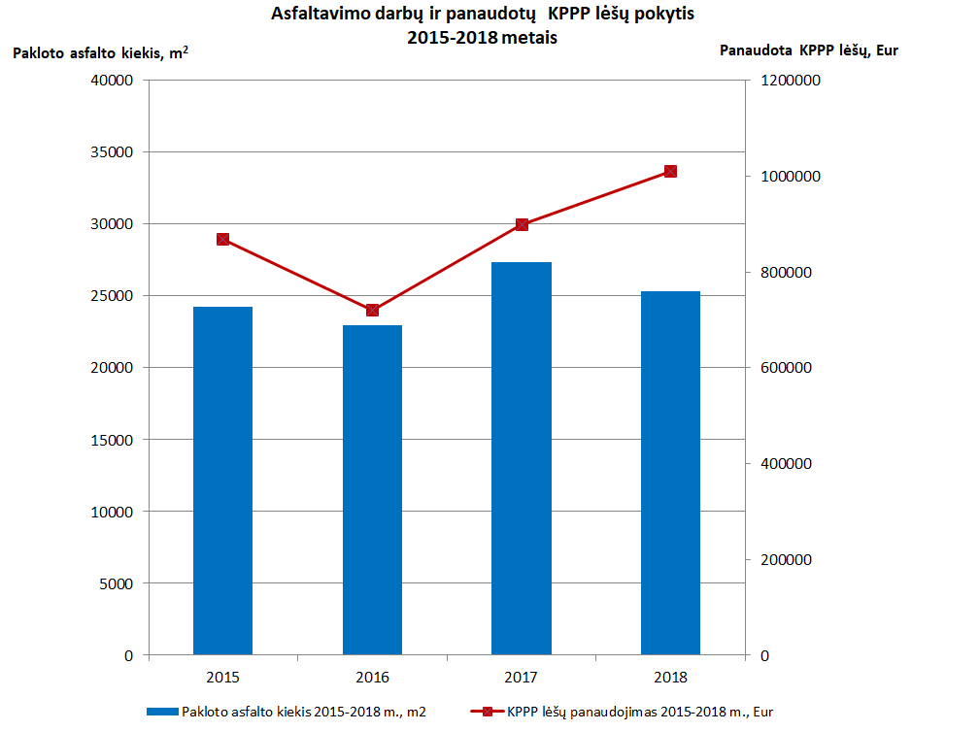

Slide 6
GYVENTOJŲ POKYČIAI 2018 M. ROKIŠKIO RAJONE

Slide 8
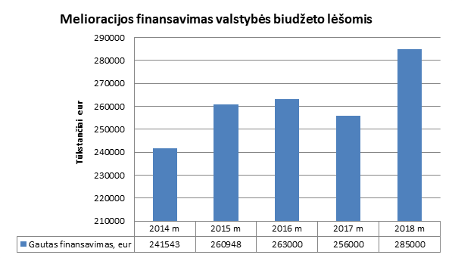

Slide 9
